Slide 1
li
Prepared by :
Cantonment Public School and College,Momenshahi.

Slide 2
স্বাগতম

Slide 3
অষ্টম অধ্যায় কৈশোর কালীন মনোসামাজিক সমস্যা, প্রতিকার ও প্রতিরোধ
Lesson 8-1

Slide 4
কৈশোরকালীন মনোসামাজিক সমস্যা
বেশির ভাগ কিশোর কিশোর কিশোরীরা বড় ধরণের সমস্যা ছাড়াই বয়োসন্ধিকাল বয়সকাল পাড় করে দেয়। কিন্তু কেউ কেউ আছে যারা সাংঘাতিক ভাবে তাদের জীবনকে ক্ষতিগ্রস্থ করে না. বরং তাদের সমস্যা তাদের পরিবারের সদস্য, প্রতিবেশী, সহপাঠী সবার জন্যই সমস্যার কারণ হয়ে দাড়ায়। এগুলো পরোক্ষভাবে সমাজের সবাইকে প্রভাবিত করে। এই সমস্যাগুলো মনোসনামাজিক সমস্যা।

Slide 5
কৈশোরে মনোসামাজিক সমস্যা দুই ধরণের হয় ১। অন্তর্মুখী (হতাশা, উদ্বেগ) ২। বর্হিমুখী (মাদকাসক্তি, কিশোর অপরাধ)

Slide 6
হতাশা, উদ্বেগ:-

Slide 7
মাদকাসক্তি:-

Slide 8
কিশোর অপরাধ
কৈশোর কালে কোন ছেলে বা মেয়ে আইন বিরোধী কাজে লিপ্ত হলে তাদেরকে কিশোর অপরাধী বলা হয়। কিশোর অপরাধ হলো অপরিণত বয়সে প্রচলিত সমাজ ব্যবস্থা, আইন কানুন বিরোধী আচরণ। প্রাপ্ত বয়স্কদের জন্য যে ধরণের কাজ শাস্তি যোগ্য অপরাধ সেধরণের কাজ ১৬ বছরের নিচে ছেলেরা এবং ১৮ বছরের নীচের মেয়েরা করলেই কিশোর অপরাধ।

Slide 9
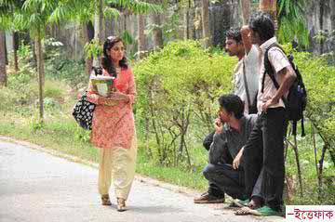
কিশোর অপরাধের উদাহরন

Slide 10
কিশোর অপরাধীর উপর গবেষণায় প্রমাণিত হয়েছে যে, যারা ছোট বেলা থেকে অপরাধমূলক কাজে অবক্যস্থ থাকে তারা বড় হয়েও অপরাধ মূলক কাজ করে থাকে। তাদের সম্পর্কে গবেষকদের আরও অভিমত:-
এই ধরণের অপরাধীদের মধ্যে মেয়েদের থেকে ছেলেদের সংখ্যা বেশী থাকে।
এদের মধ্যে বেশীর ভাগ পরিবার ও ভগ্ন পরিবার।

Slide 11
এই সব কিশোর অপরাধীর মা বাবার শিশু প্রতিপালন পদ্ধতি সঠিক না।
এ ধরণের অপরাধের জন্য বংশগত কারণকেও দায়ী করা হয়। অর্থাৎ বাবা বা অন্য সদস্যরাও অপরাধী হয়ে থাকে।
অনেকে সময় অপরাধীরা অপরাধ জগৎ থেকে বের হতে পারে না। সেই জন্য তাই স্থায়ী হয়ে যায়।

Slide 12
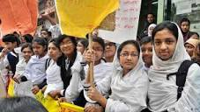
প্রতিকার ও প্রতিরোধ
যে কোন সমস্যা প্রতিকারের চেয়ে প্রতিরোধ উত্তম। কোনো সমস্যা তৈরী হওয়ার পর সমাধান করা হলো প্রতিকার করা। সমস্যাটির যেন উদ্ভভ না হয় তার জন্য ব্যবস্থা গ্রহণ হলো, প্রতিরোধ ব্যবস্থা।

Slide 13
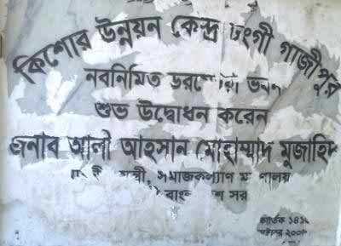
প্রতিকার ও প্রতিরোধ
আমাদের দেশে কিশোর অপরাধ প্রতিকারে অপরাধী কিশোর কিশোরীদের জন্য সংশোধনী প্রতিষ্ঠান আছে। সংশোধনী প্রতিষ্ঠানে সাধারণ শিক্ষার পাশাপাশি বিভিন্ন বৃত্তিমূলক প্রশিক্ষণের ব্যবস্থা থাকে। যেমন:- সেলাই কাজ, কাঠের কাজ, অটো মোবাইলের কাজ ইত্যাদি।

Slide 14
কিশোর অপরাধ প্রতিরোধে কিছু করণীয় হলো:-
* প্রতিটি পরিবারে সন্তানদের সাথে মা বাবার বন্ধন দৃঢ় করতে হবে।
পরিবারের প্রত্যেক সদস্যদের মধ্যে পারষ্পরিক সুসম্পর্ক তৈরি করতে হবে।
পরিবারের ভাঙ্গন রোধ করতে হবে।
সন্তান প্রতিপালন বিষয়ে প্রশিক্ষণের ব্যবস্থা করতে হবে।
বিদ্যালয়ে কোন অসুবিধার সৃষ্টি হলে তা সমাধানের ব্যবস্থা করতে হবে। পরিবার ও স্কুল কর্তৃপক্ষের যৌথ উদ্যোগে ছাত্র-ছাত্রীর যে কোন সমস্যা সমাধান সহজ হবে।

Slide 15
মূল্যায়ন
মনোসামাজিক সমস্যা বলতে কি বুঝ?
মনোসামাজিক সমস্যা কত প্রকার ও কি কি?

Slide 16
বাড়ির কাজ
কিশোর অপরাধ বলতে কি বুঝ?
কিশোর অপরাধ প্রতিকার ও প্রতিরোধের উপায় আলোচনা কর।

